Slide 1
Földügyi aktualitások
Gósz Zoltán földügyi referens

Slide 2
Az előadás vázlata
Gondolatok az erdő- és mezőgazdasági adás-vétele kapcsán
Várható fejlemények az állami tulajdonú földek eladása kapcsán
Földhasználattal kapcsolatos tudnivalók

Slide 3
Jogszabályi környezet (Törvények és módosítások)
A mező- és erdőgazdasági földek forgalmáról szóló 2013. évi CXXII. törvény (Földforgalmi tv.).
A mező- és erdőgazdasági földek forgalmáról szóló 2013. évi CXXII. törvénnyel összefüggő egyes rendelkezésekről és átmeneti szabályokról szóló 2013. évi CCXII. törvény (Fétv.).
A kollektív befektetési formákról és kezelőikről, valamint egyes pénzügyi tárgyú törvények módosításáról szóló 2014. évi XVI. törvény (a helyi földbizottság állásfoglalása ellen benyújtott kifogás elbírálás részletes szabályairól Saláta tv.)
17/2015 (VI.5.) Alkotmánybírósági határozat a mező- és erdőgazdasági földek forgalmáról szóló 2013. évi CXXII. törvény egyes rendelkezései, illetve a mező- és erdőgazdasági földek forgalmáról szóló 2013. évi CXXII. törvénnyel összefüggő egyes rendelkezésekről és átmeneti szabályokról szóló 2013. évi CCXII. törvény 103/A. § (1) bekezdése szövegrésze alaptörvény-ellenességének megállapításáról és megsemmisítéséről, alkalmazásuk kizárásáról, valamint alkotmányos követelmények megállapításáról (AB határozat).
A Nemzeti Földalapról szóló 2010. évi LXXXVII. törvény (NFA tv.).

Slide 4
Jogszabályi környezet (Végrehajtási rendeletek)
Az elővásárlási és előhaszonbérleti jog gyakorlása érdekében az adás-vételi és a haszonbérleti szerződés hirdetményi úton történő közlésére vonatkozó eljárási szabályokról szóló 474/2013. (XII. 12.) Korm. rendelet.
A föld tulajdonjogának átruházását, vagy a föld tulajdonjogát érintő más írásba foglalt jogügyletet tartalmazó papír alapú okmány biztonsági kellékeiről és kibocsátásainak szabályairól szóló 47/2014. (II. 26.) Korm. rendelet.
A mezőgazdasági vagy erdészeti szakirányú képzettségekről szóló 504/2013. (XII. 29.) Korm. rendelet.
A földművesekről, a mezőgazdasági termelőszervezetekről, valamint a mezőgazdasági üzemközpontokról vezetett nyilvántartás részletes szabályairól szóló 38/2014. (II. 24.) Korm. rendelet.
A mező- és erdőgazdasági hasznosítású földek végrehajtási, felszámolási vagy önkormányzati adósságrendezési eljárás keretében árverés útján történő értékesítésének szabályairól szóló 191/2014. (VII. 31.) Korm. rendelet.
A Nemzeti Földalapba tartozó földrészletek hasznosításának részletes szabályairól szóló 262/2010. (XI.17.) Korm. rendelet (NFA rendelet).

Slide 5
A termőföld adásvétel bejegyzésének folyamata
 |  | Hatósági jóváhagyás
Kifüggesztési kötelezettség |  | Termőföld adásvé-telekor álatlános-ságban Termőföld árveré-sen történő átruhá-zásakor | Az állam elővásárlási joga kapcsán megvalósuló tulajdonszerzéskor. Az állam, illetőleg a helyi önkormányzat tulajdonában álló föld értékesítésekor.
 |  | Termőföld tulajdon-jogának átruházásáról szóló csereszerződés, elbirtoklás, végrendeleti öröklés esetén. | Törvényes öröklés, kisajátítás, kárpótlási célú árverés esetén. Közeli hozzátartozók ajándékozással történő átruházásakor. Tulajdonostársak közötti átruházáskor, ha az a közös tulajdont szüntet meg. Egyházi jogi személy, jelzálog-hitelintézet, vagy települési önkormányzat tulajdonszerzésekor. Támogatási feltételként más földműves részére történő üzemátadással. Telekalakítási engedélyezési eljárás keretében. Rekreációs célú földtulajdon szerzés esetében.

Slide 6
Elővásárlói rangsor
Ranghely | Elővásárlásra jogosult
I. | A Magyar Állam nevében eljáró Nemzeti Földalapkezelő Szervezet (NFA);
II. | A földműves tulajdonostárs (ha nem egy másik tulajdonostárs a vevő);
III. | A legalább 3 éve a földrészleten gazdálkodó földművesek közül: a legalább 3 éve helyben lakó szomszéd, a legalább 3 éve helyben lakó, a legalább 3 éve 20 km-es távolságon belül bejelentett lakóhellyel vagy üzemközponttal rendelkező;
IV. | Művelési ág szerinti megosztásban: szántó, rét, legelő esetén a helyi állattartó telepet legalább 1 éve üzemeltető földműves, ha az állatsűrűsége > 0,5 ÁE/ha és takarmány-előállítás a célja; szántó, kert, szőlő és gyümölcsös esetén az eredet-megjelöléssel ellátott mezőgazdasági terméket előállító, vagy ökológiai gazdálkodást folytató helyi termelő;
V. | A legalább 3 éve a közelben gazdálkodó földművesek közül: legalább 3 éve helyben lakó szomszéd, legalább 3 éve helyben lakó, legalább 3 éve 20 km-es körön belül bejelentett lakóhellyel vagy üzemközponttal rendelkezik.

Slide 7
Elővásárlói alsorrend
Azonos ranghelyen állók közötti alsorrend
Családi gazdálkodó, illetőleg gazdálkodó család tagja.
Fiatal földműves.
Pályakezdő gazdálkodó.

Slide 8
Földet a gazdáknak
„Azé legyen a föld, aki megműveli!
A földművesek szeretnének minél több területet vásárolni, egyre több saját területet birtokolni és használatba venni. A földet ténylegesen megművelő embereknek nagy segítő kezet nyújtunk, hogy néhány hektárral bővíteni tudják gazdaságukat. Ez irányú igényeiket a MAGOSZ és a Nemzeti Agrár Kamara fogalmazta meg. A gazdák igénye találkozott a Kormány felfogásával. Indokolatlan állami kézben tartani ezeket a birtoktesteket: az állam ugyanis nem műveli, hanem művelteti a földjeit. A föld tehát a gazdák tulajdonában van a legjobb helyen. Az agrártárca e téren is nemzeti érdekeinket tartja szem előtt.
A nagybirtokok helyett a magyar családi gazdaságokat erősítjük meg, ezáltal folytatjuk a Földet a Gazdáknak Programot. Így a kormány döntése révén a magyar gazdák akár 350 ezer hektár állami területet vehetnek meg nyilvános árveréseken, tiszta, átlátható viszonyok között. A magyar termőföld sorsát a magyar gazdák gondjaira bízzuk.”
Dr. Fazekas Sándor
földművelésügyi miniszter

Slide 9
A program célja
A program célja
Életképes mezőgazdasági birtokok versenyképes méretűvé fejlesztése úgy, hogy a létrejött nagyobb üzemméret elsődlegesen ne haszonbérelt, hanem saját tulajdonú földeken alapulhasson.

Slide 10
A program tagozódása
3 ha alatti földrészletek nyilvános pályáztatás illetve árverés mellőzésével, hirdetmény útján történő értékesítése.
3 ha feletti földrészletek árverés útján történő értékesítése.

Slide 11
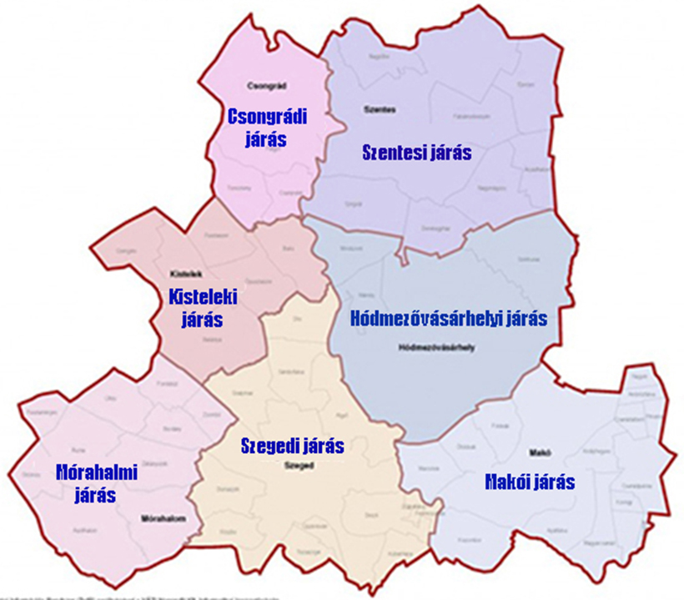
3 ha feletti földrészletek értékesítése
Csongrád megyében
Meghirdetett:
603 földrészlet,
11284 ha,
15.598.875.000,- Ft.
2015-ben elkelt:
373 földrészlet (62%),
8873 ha (79%),
13.305.650.000,- Ft (85%).
Árverések:
2 város,
5 helyszín.

Slide 12
3 ha feletti földrészletek értékesítése
Általános jellemzők
Árverés útján valósul meg.
Erdőt tartalmazó földrészletek is árverezhetők, de az erdő leválasztása (megosztás) az NFA általi kezdeményezésre a nyertes árverező költségén történik.
A megyei átlagárakat figyelembe vevő, attól legalább 10%-kal magasabb áron kerülhet sor az eladásra.
Egyedi értékelést végeznek, ha a területen állandó jellegű értéknövelő beruházás (pl. épület) található.

Slide 13
3 ha feletti földrészletek értékesítése
Az értékesítés folyamata
Hirdetmény közzététele
Árverés
Elővásárlási jog gyakorlása
Szerződéskötés
Visszavásárlási jog, kötelezettségek

Slide 14
3 ha feletti földrészletek értékesítése
Hirdetmény közzétételének ismérvei
Árverési hirdetményt kell közzétenni:
az NFA székhelyén, honlapján és az illetékes megyei irodán,
az árverező kormányhivatal hivatalos helyiségében,
a helyi önkormányzatnál,
a sajtóban.
A hirdetményt legalább 30 nappal az árverés előtt közzé kell tenni.
A földrészletekre vonatkozó valamennyi lényeges információ (jogok, terhek stb.) az NFA megyei kirendeltségén megtekinthető.

Slide 15
3 ha feletti földrészletek értékesítése
Az árverés lefolyása
Árverést csak megyei jogú városokban lehet tartani.
Árverésen részt venni csak személyesen, vagy meghatalmazott jogi képviselő útján lehet.
A jogi képviselet igénybevétele kötelező.
Árverezőként olyan földművesnek minősülő, magyar állampolgárságú természetes személy vehet részt, akinek a lakóhelye, vagy a mezőgazdasági üzemközpontja legalább 3 éve azon a településen van, amelynek közigazgatási határa az adásvétel tárgyát képező föld fekvése szerinti település határától közúton vagy közforgalom elől el nem zárt magánúton legfeljebb 20 km távolságra található.

Slide 16
3 ha feletti földrészletek értékesítése
Az árverés lefolyása (folyt. 2.)
Az árverésen való részvétel anyagi feltétele
Regisztrációs díj megfizetése (készpénzben 30.000,- Ft).
Árverési biztosíték átutalása (a kikiáltási ár 10 %-a az árverést megelőző nap 12 óráig kell beérkezzen a számlára) – a vételárba beleszámít.
Árverezőként részt vehet, aki
a fentieket igazolhatóan megfizette,
a jogosultságát a helyszínen igazolja,
Földműves nyilvántartásba vételi lap másolattal rendelkezik (Járási Földhivatal);
Szerzési képességét tanúsító hatósági bizonyítvánnyal rendelkezik (Megyei Földhivatal).
helyben lakását igazolja,
Lakóhelyét hatósági bizonyítvánnyal igazolta (települési jegyző);
Mezőgazdasági üzemközpont igazolás (Járási Földhivatal).

Slide 17
3 ha feletti földrészletek értékesítése
Az árverés lefolyása (folyt. 3)
Az árverésen való részvétel további feltétele
Személyi azonosság és magyar állampolgárság igazolása.
Adóazonosító kártya megléte.
Nyilatkozatok (teljes bizonyító erejű magánokiratban együtt, vagy külön-külön) megléte arról, hogy
nincs a kiíróval szembeni lejárt tartozása;
nincs a földhasználatért járó ellenszolgáltatásának teljesítéséből eredő, jogerősen megállapított és fennálló díj-, vagy egyéb tartozása;
nincs hatvan napnál régebben lejárt esedékességű köztartozása, illetőleg helyi adó tartozása;
hamis adatszolgáltatása miatt nem zárták ki állami vagyon hasznosítására irányuló korábbi – 3 évnél nem régebben lezárult – eljárásból;
vele szemben az NFA az árverés meghirdetésének napját megelőző 3 éven belül az NFA vagyoni körébe tartozó földrészletre vonatkozó hasznosítási szerződés kapcsán rendkívüli felmondással nem élt.

Slide 18
3 ha feletti földrészletek értékesítése

Slide 19
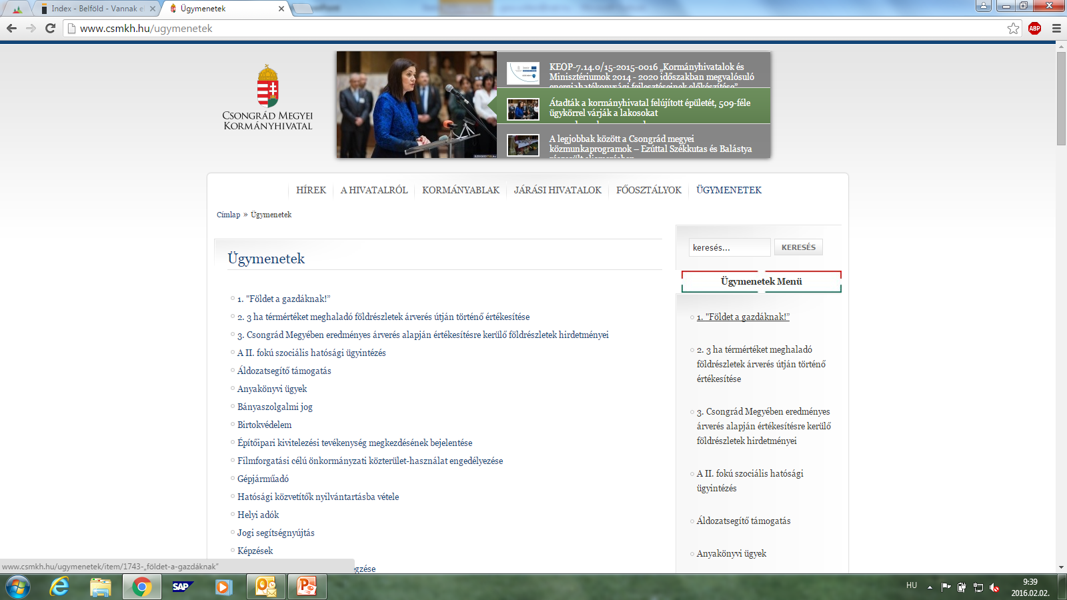
3 ha feletti földrészletek értékesítése

Slide 20
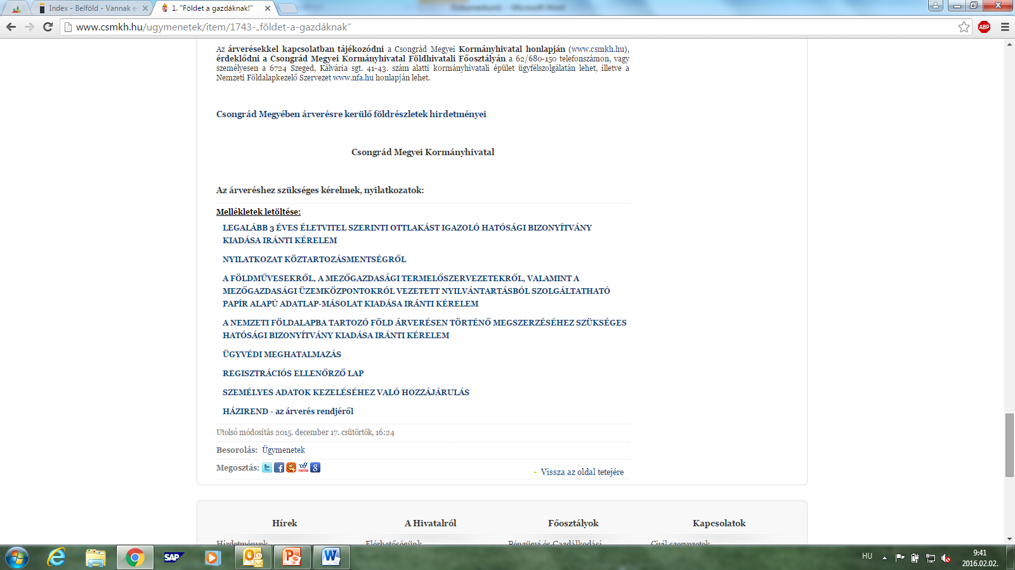
3 ha feletti földrészletek értékesítése

Slide 21
3 ha feletti földrészletek értékesítése
Az árverés lefolyása (folyt. 4)
Az árverést az NFA képviselője és közjegyző jelenlétében a megyei kormányhivatal részéről eljáró árverésvezető bonyolítja le.
Licitküszöbök:
5 MFt-ig – 50 eFt,
5 MFt-tól 10 MFt-ig – 100 eFt,
10 MFt-tól 50 MFt-ig – 200 eFt,
50 Mft-tól – 500 eFt.
Háromszori felszólítás után az árverés lezárul.
Eredménytelen az árverés, ha nem tettek a licitküszöböt elérő ajánlatot.
A legmagasabb vételárat felajánló a nyertes árverező.
Az árverező a vételi ajánlatát nem vonhatja vissza.

Slide 22
A földhasználat bejegyzésének folyamata
 |  | Hatósági jóváhagyás
Kifüggesztési kötelezettség |  | Termőföld haszon-bérbe vételekor, ha az nem kivételes eset. | Állami vagy önkormányzati tulajdon haszonbérlése esetén Köznevelési, felsőoktatási intézmény haszonbérlete esetén Egyházi jogi személy számára kötött szerződés esetén
 |  | Felesbérlet esetén. Részesművelés e-setén. Haszonbérleti szer-ződés módosítás e-setén: Időtartam meg-változtatásakor, haszonbérleti díj megváltozta-tásakor. | Tulajdonostársak közötti használati megosztáskor. Közeli hozzátartozóknál szívességi földhasználat, haszonélve-zet, használat jogának alapítása esetén. Jogszabályon alapuló támogatás feltételeként létrejövő föld-használat esetén. MgTSz és legalább 25 %-ban tulajdonos tagja (közeli hozzátartozója) vagy 3 éve foglalkoztatottja között létrejött földhasználati szerződés során. Erdőbirtokossági társulat erdőre kötött földhasználatakor. Tanya földhasználatának átengedésekor. Alhaszonbérleti szerződés esetén. Rekreációs célú földhasználat esetén.

Slide 23
Előhaszonbérleti rangsor ter- mőföldre (kivéve erdő, szőlő)
Ranghely | Elővásárlásra jogosult
I. | Művelési ág szerinti megosztásban: szántó, rét, legelő esetén a helyi állattartó telepet legalább 1 éve üzemeltető földműves, ha az állatsűrűsége > 0,5 ÁE/ha és takarmány-előállítás a célja; szántó, kert, szőlő és gyümölcsös esetén az eredet-megjelöléssel ellátott mezőgazdasági terméket előállító, vagy ökológiai gazdálkodó.
II. | A földterület volt haszonbérlője, amennyiben legalább 3 éve helyben lakó földműves, vagy helybéli MgTSz, melynek haszonbérlete legalább 3 éve fennállt.
III. | Közös tulajdonban álló föld esetén a földműves tulajdonostárs, ha a bérbeadás külső személy javára történik.
IV. | A földrészlet közelében lakó földműves gazdálkodók közül a legalább 3 éve: helyben lakó szomszéd, helyben lakó, 20 km-es távolságon belül lakóhellyel vagy üzemközponttal rendelkező.
V. | A legalább 3 éve helyben gazdálkodó MgTSz, amely: a szomszédos földön gazdálkodik és a településen van az üzemközpontja, a településen gazdálkodik és a településen van az üzemközpontja, a föld 20 km-es körzetében gazdálkodik és a körzetben van az üzemközpontja.

Slide 24
Előhaszonbérleti rangsor erdőterületre
Ranghely | Elővásárlásra jogosult
I. | Az erdőterület volt haszonbérlője, amennyiben legalább 3 éve helyben lakó szomszéd földműves, vagy helybéli illetőségű szomszédos MgTSz, amennyiben legalább 3 éve helyben lakó földműves, vagy helybéli illetőségű MgTSz, amennyiben legalább 3 éve lakóhelye, vagy üzemközpontja a haszonbérlet tárgyát képező erdő 20 km-es körzetében található.
II. | Közös tulajdonban lévő erdő esetén a földműves tulajdonostárs, ha a bérbeadás külső személy javára történik.

Slide 25
Előhaszonbérleti rangsor szőlőterületre
Ranghely | Elővásárlásra jogosult
I. | Eredet-megjelöléssel ellátott mezőgazdasági terméket előállító, vagy ökológiai gazdálkodó.
II. | A földterület volt haszonbérlője, amennyiben legalább 3 éve helyben lakó földműves, vagy helybéli MgTSz, melynek haszonbérlete legalább 3 éve fennállt.
III. | Közös tulajdonban álló föld esetén a földműves tulajdonostárs, ha a bérbeadás külső személy javára történik.
IV. | Szomszédos szőlőterület bérbeadása esetén a hegyközségi tag, ha 24 hónapra visszamenőleg rendelkezett folyamatos hegyközségi tagsággal.
V. | A földrészlet közelében lakó földműves gazdálkodók közül a legalább 3 éve: helyben lakó szomszéd, helyben lakó, 20 km-es távolságon belül lakóhellyel vagy üzemközponttal rendelkező.
VI. | A legalább 3 éve helyben gazdálkodó MgTSz, amely a szomszédos földön gazdálkodik és a településen van az üzemközpontja, a településen gazdálkodik és a településen van az üzemközpontja, a föld 20 km-es körzetében gazdálkodik és a körzetben van az üzemközpontja.

Slide 26
Ajánlott irodalom ☺

Slide 27
Zárszó
A helyi földbizottsági jogkörben eljáró Nemzeti Agrárgazdasági Kamara megyei szervezetei a Települési Agrárgazdasági Bizottságokra támaszkodva mintegy szakmai kontrollt látnak el a Földforgalmi törvény kapcsán. Mivel az Alkotmánybíróság határozata óta a földbizottsági állásfoglalások az esetleges bírósági szakaszban nem csak formai, hanem érdemi szempontok alapján is felülbírálhatók, így munkánk jelentősen felértékelődött. Ezt bizonyítja az a tény is, hogy a földbizottsági állásfoglalás ellen benyújtott kifogással önkormányzati testületi ülésen megváltoztatott határozat közbenső érdemi döntésnek minősül, mely ellen önálló bírósági felügyelet vehető igénybe.
Sajnálatos tény viszont, hogy az állami tulajdonú földrészletek pályázat vagy árverés útján történő elidegenítése esetén ez a szakmai kontroll nem valósulhat meg.

Slide 28
Köszönöm a megtisztelő figyelmet!
csongrad@nak.hu
+36 62/423-360

